Slide 1
仓颉并发机制的设计与实现分享
主讲人：陈冬杰

Slide 2
目录
01
背景
小标题：
  字体：等线、微软雅黑
  字号：72、加粗
  字体颜色：黑色
分享内容关键词：
  字体：等线、微软雅黑
  字号：22、加粗
  字体颜色：黑色
02
仓颉并发机制介绍
03
小结

Slide 3
背景
仓颉语言使用 用户态 有栈协程 模型
内核态 VS. 用户态
有栈 VS. 无栈

Slide 4

内核态线程 VS. 用户态线程
spawn {
// A new thread
}
如何执行仓颉线程？
用户态
内核态
内核线程方案：仓颉线程与内核线程一一对应
实现简单
运行时开销大
最大线程数量受限
用户态线程方案：仓颉线程与内核线程多对多关联
实现复杂
运行时开销小
最大线程数 >> 内核线程数

Slide 5
有栈 VS. 无栈（用户态线程）
func foo() { sleep() }
spawn {
// …
foo()
// …
}
async func foo() { sleep() }
spawn {
// …
await sleep()
// …
}
sleep
foo
entry
用户态
sleep
foo
entry
内核态
有栈方案：用户态线程有独立的执行栈
开发者使用更简洁（避免关键字传播问题¹）
无栈方案：用户态线程使用链表管理执行信息，借助内核线程的栈完成执行
能够“压榨出”更极致的性能

Slide 6

线程使用
关键字 spawn
Future 类型
线程取消机制
线程模型
线程信息访问
Thread 类
ThreadLocal 类型
仓颉并发机制介绍
临界区互斥
可重入互斥锁
可重入读写锁
线程同步
等待-唤醒同步
并发控制组件 Monitor、Semaphore 等
共享内存通信
原子类型 AtomicX
并发 HashMap
线程间通信
消息传递通信
共享队列
本次报告涉及的分享内容

Slide 7
线程使用
仓颉线程使用示例
可重入互斥锁
并发数据结构
1. 关键字 spawn 尾随 lambda 函数，新建仓颉线程并返回 Future 对象
2. 类型 Future<T> 包装了线程的执行结果
let future: Future<String> = spawn {
return “Cangjie”
}
let result: String = future.get()
println(“hello ${result}”)
spawn
Thread start
执行 lambda 函数
Thread end
future.get()
3. Future<T> 的 get() 方法等待线程的执行结束并获取实际结果
执行时序图示

Slide 8
线程使用
仓颉线程实现概览
可重入互斥锁
并发数据结构
spawn { /* CJ threads */ }
调度器
监视线程
全局队列
...
仓颉线程本地队列
...
...
...
空闲线程
用户态
Processor
Processor
Processor
内核态
...
操作系统
cpu
cpu
cpu

Slide 9
线程使用
线程取消机制使用示例
可重入互斥锁
并发数据结构
关键点：线程的取消处理应该完全交由业务代码管理，才能正确地在线程退出前释放资源
let future = spawn {
…
if (Thread.currentThread.hasPendingCancellation) {
return …
}
…
}
future.cancel()
future.get()
spawn
Thread start
执行 lambda 函数
该属性检查线程存在取消请求；
业务代码检查并完成退出
future.cancel()
接收请求并执行退出代码
Thread end
future.get()
仅发送取消请求
执行时序图示

Slide 10
线程使用
协作式线程取消设计
可重入互斥锁
并发数据结构
协作式取消方案
自动取消方案
let future = spawn {
let f = File(…)
process(f)
if (Thread.currentThread.hasPendingCancellation) {
…
}
f.close()
}
future.cancel()
let future = spawn {
let f = File(…)
process(f)
f.close()
}
…
future.kill()
线程此处自动终止
文件未关闭，资源泄露！
关键点：线程取消处理应完全交由业务代码管理，才能正确地在线程退出前释放资源
在预设的程序点上自动终止线程
使用简单
易导致程序错误
线程取消处理交由开发者管理
使用繁琐
安全！
强制终止一个线程已在实践中被反复证明是一个不良设计

Slide 11

线程使用
可重入互斥锁使用示例
可重入互斥锁
并发数据结构
let m = ReentrantMutex()
func foo() {
synchronized(m) { bar() }
}
func bar() {
synchronized(m) { … }
}
可重入性帮助开发者减少引入死锁风险
var a = 0
let mutex = ReentrantMutex()
spawn {
synchronized(mutex) {
…
a += 1
}
}
synchronized 关键字简化互斥锁的使用，减少漏释放锁的风险
临界区保护，仅有唯一线程可进入执行

Slide 12
线程使用
可重入互斥锁实现概览
可重入互斥锁
并发数据结构
互斥锁被设计为状态机，在每个状态下使用不同的锁获取方式，以达到更高效率
一条 CAS 指令即可获得锁，实现快速路径
自旋方式获取锁，加快锁获取效率
空闲
占有中
竞争一般
...
假设互斥锁竞争激烈，
如何确保快速&公平地获取锁？
占有中
发生饥饿
占有中
竞争激烈
饥饿线程优先获取锁，保证公平性
进入等待队列依次获取锁，减少竞争

Slide 13
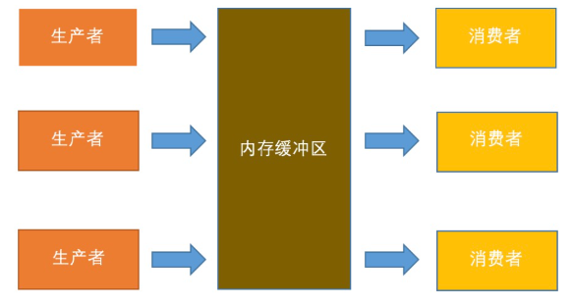
线程使用
并发数据结构使用示例
可重入互斥锁
并发数据结构
使用互斥锁：在任意程序点使用哈希表，开发者都需要手动添加互斥锁保护，大大增加编程复杂度
应用场景：并发数据结构在多线程系统中很常见
  并发哈希表：实现数据库缓存（cache）···
  并发队列：作为多线程通讯的缓冲区 ···
let connections: HashMap<String, Client>
let mutex: ReentrantMutex
func record(ip: String, client: Client) {
synchronized(mutex) {
connections.putIfAbsent(ip, client)
}
}
使用并发哈希表：并发数据结构的内部实现保证了方法执行具有原子性，无需互斥锁
let connections: ConcurrentHashMap<String, Client>
func record (ip: String, client: Client) {
connections.putIfAbsent(ip, client)
}

Slide 14
















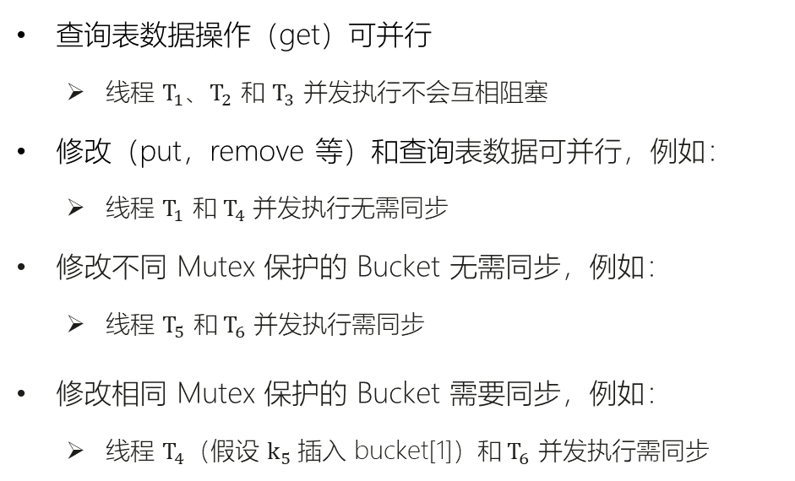
线程使用
并发哈希表实现概览
可重入互斥锁
并发数据结构
仓颉 ConcurrentHashMap 使用细粒度并发算法实现
$T_{1}$: get($k_{3}$)
$T_{2}$: get($k_{3}$)
$T_{3}$: get($k_{1}$)
查询表数据操作（get）可并行
  线程 $T_{1}$、$T_{2}$ 和 $T_{3}$ 并发执行不会互相阻塞
修改（put，remove 等）和查询表数据可并行，例如：
  线程 $T_{1}$ 和$T_{4}$ 并发执行无需同步
修改不同 Mutex 保护的 Bucket 无需同步，例如：
  线程 $T_{5}$ 和$T_{6}$ 并发执行需同步
修改相同 Mutex 保护的 Bucket 需要同步，例如：
  线程 $T_{4}$（假设 $k_{5}$插入 bucket[1]）和$T_{6}$ 并发执行需同步
Mutex
0
$k_{1}$, $v_{1}$
$k_{2}$, $v_{2}$
1
0
2
1
$k_{3}$, $v_{3}$
3
$k_{4}$, $v_{4}$
buckets
$T_{4}$: put($k_{5}$, $v_{5}$)
$T_{5}$: remove($k_{1}$)
$T_{6}$: remove($k_{4}$)
0
0
$k_{0}$, $v_{0}$
$k_{2}$, $v_{2}$
1
1
$k_{1}$, $v_{1}$
$k_{3}$, $v_{3}$
2
多线程数据迁移：不同线程负责不同 bucket 中键值对的迁移
(old) buckets
3
(new) buckets
线程 $T_{1}$ 迁移
线程 $T_{2}$ 迁移

Slide 15
小结
线程使用
关键字 spawn
Future 类型
线程取消机制
仓颉语言使用 用户态 有栈协程 模型
线程模型
线程信息访问
Thread 类
ThreadLocal 类型
为开发者提供完善的并发编程机制
临界区互斥
可重入互斥锁
可重入读写锁
线程同步
等待-唤醒同步
并发控制组件 Monitor、Semaphore 等
采用高性能、高可用的实现方案
共享内存通信
原子类型 AtomicX
并发 HashMap
线程间通信
消息传递通信
共享队列

Slide 16


分享正文标题：
  字体：等线、微软雅黑
  字号：40 、加粗
  字体颜色：蓝色
分享内容：
  字体颜色：以黑色为主
感谢您的观看!
关注“仓颉编程语言”公众号，获取最新官方资讯!
(您也可以替换为自己的二维码/联系方式，邀请社区开发者共建项目)

